Slide 1
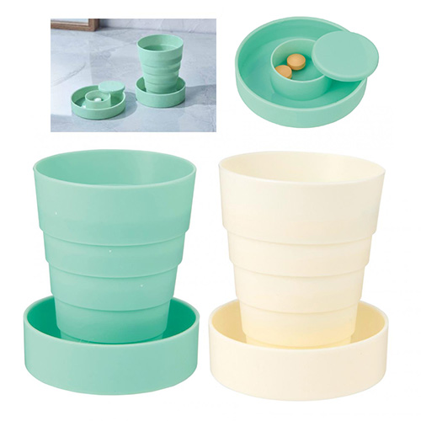
【提案書】
折りたたみ携帯コップ1個
特徴
折り畳んでコンパクトに携帯できるコップ。外出先で薬やサプリメントを服用したり、うがいをする際に重宝します。フタ裏側にはピルケースが付いているので、薬やサプリメントを収納できます。
納期
納期スペース
仕様
カラー展開：オフホワイト、ライトグリーン
素材：コップ/ポリプロピレン 収納ポーチ/PVC
サイズ：本体/口径5cm 高さ7cm(使用時) 直径6cm 高さ2.3cm(収納時) 収納ポーチ/約10.3×11.3cm
包装：収納ポーチ入り
お見積
お見積りスペース

